Slide 1

UBND THÀNH PHỐ QUY NHƠN
TRƯỜNG TIỂU HỌC HOÀNG QUỐC VIỆT
CHÀO MỪNG QUÝ THẦY, CÔ GIÁO
về dự giờ lớp 1A
GV thực hiện: Phạm Thị Thu Hằng

Slide 2
KHỞI ĐỘNG

Slide 3



Slide 4


Slide 5
Toán:
Làm quen với phép trừ - Dấu trừ

Slide 6
KHÁM PHÁ

Slide 7

Dấu trừ
-
-
=
5
2
=
3
Năm trừ hai bằng ba.

Slide 8



Giải lao

Slide 9
LUYỆN TẬP

Slide 10
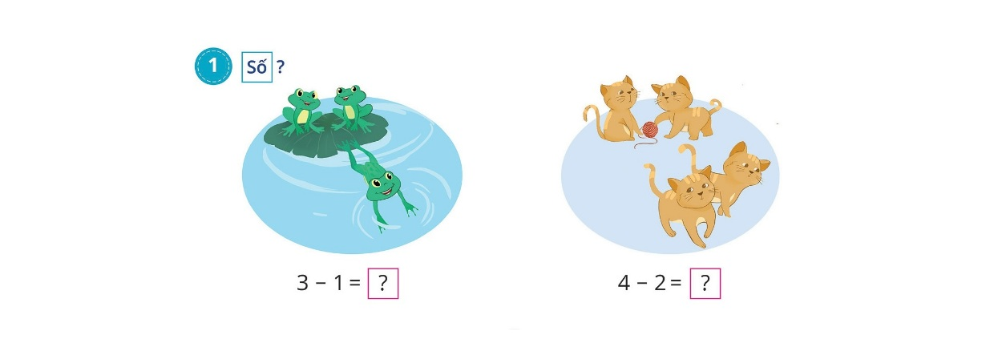

Slide 11

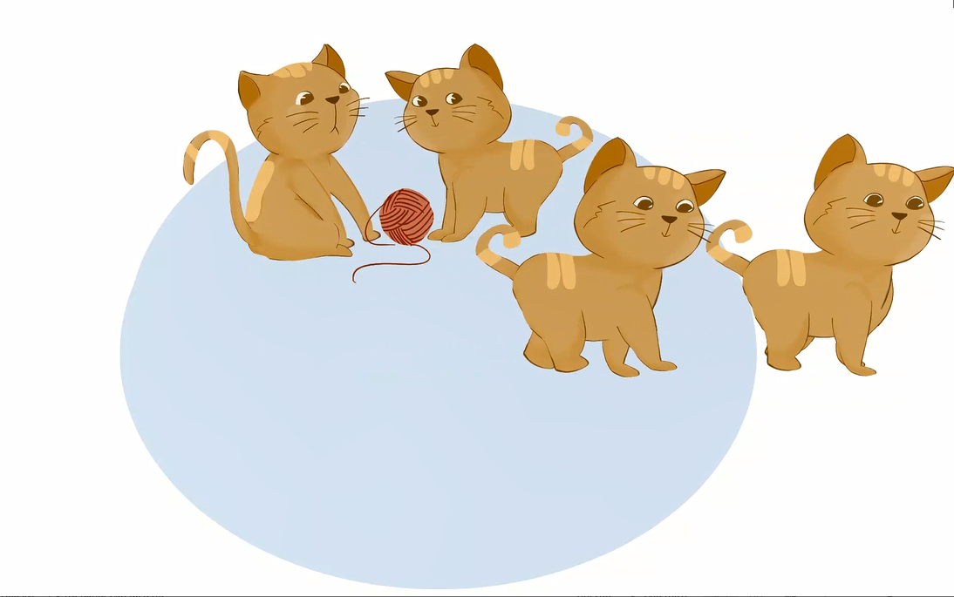
1
Số ?
3 - 1 =
2
4 - 2 =
2

Slide 12
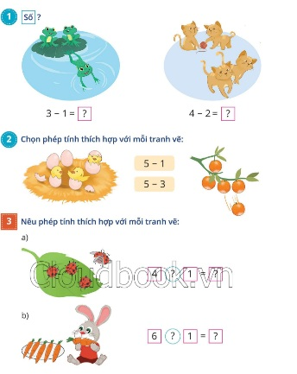

Slide 13
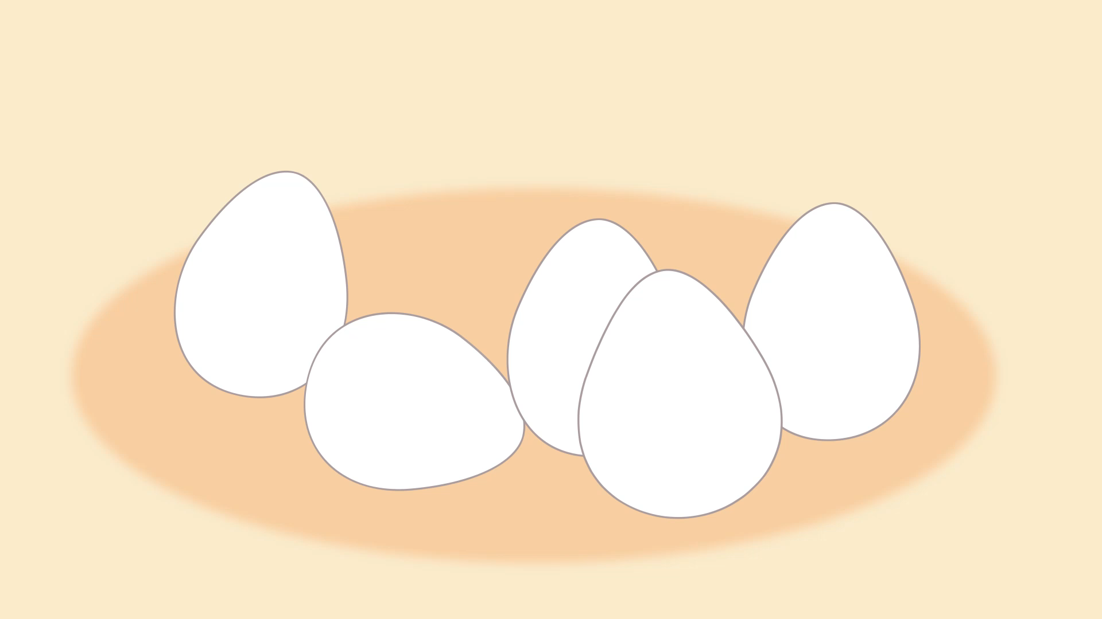

Slide 14


Slide 15

2
Chọn phép tính thích hợp với mỗi tranh vẽ :

Slide 16


3
Nêu phép tính thích hợp với mỗi tranh vẽ :
a)
b)
-
=
-
=
4
1
3
6
1
5

Slide 17
VẬN DỤNG

Slide 18



Kể các tình huống trong thực tế liên quan đến phép trừ :
? ? ?

Slide 19




KÍNH CHÚC CÁC THẦY, CÔ GIÁO

